Slide 1
第17章 配置管理

Slide 2
变更管理
在开发计算机软件时，变更是不可避免的
变更加剧了共同开发某一项目的软件工程师之间的混乱。
变更管理，通常叫做软件配置管理

Slide 3
17.1 软件配置管理
软件过程的输出信息主要分为三类：
计算机程序（源代码和可执行程序）
描述计算机程序的文档（针对技术开发者和用户）
数据（包含在程序内部的数据，或程序外部的数据）
在软件过程中产生的所有信息项总称为软件配置

Slide 4
17.1 软件配置管理（续）
软件配置管理（Software Configuration Management, SCM）
是指通过执行版本控制、变更控制等规程，以及使用合适的配置管理软件，来保证所有配置项的完整性和可跟踪性。配置管理是对工作成果的一种有效保护。

Slide 5
软件配置管理(SCM)是贯穿于整个软件过程中的保护性活动。
SCM目的是保证软件项目生成的产品在软件生命周期中的完整性和一致性.
因为变化可能发生在任意时间，SCM 活动被设计来:
(1)标识变化;
(2)控制变化;
(3)保证变化被适当地实现;
(4)向其他可能有兴趣的人员报告变化。

Slide 6
如果没有软件配置管理，将有什么坏处？
最大的麻烦是工作成果被覆盖。
如果不采用配置管理软件来保存工作成果的历史版本的话，人们在同一个文件上修改内容，保存之后，那么新的内容覆盖了老的内容。

Slide 7
使用软件配置管理，将有什么好处？
最直接的好处是工作成果的所有版本都被保留着，不会丢失也不会被覆盖，你不会气得发疯了。
间接的好处是，项目的所有工作成果被完整地保留下来，这是企业的知识财富

Slide 8
SCM场景
典型的SCM工作场景包括：总体负责软件小组的项目经理、总体负责SCM规程和方针的配置管理员、负责开发和维护软件产品的软件工程师以及使用软件产品的客户
SCM系统应该支持所有的角色和任务

Slide 9
基线
由正式技术评审而得到的软件配置项(SCI)的正式文本构成了基线。
基线定义：
已经通过正式评审和批准的规格说明或产品，它可以作为进一步开发的基础，并且只有通过正式的变更控制规程才能够修改它。
基线中的配置项被“冻结”了，不能随意修改

Slide 10
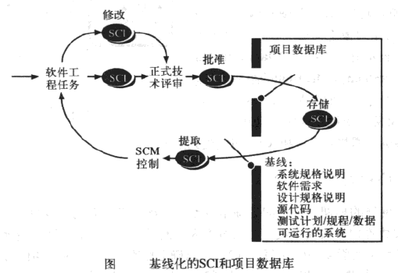

Slide 11
软件配置项
软件配置项是在软件过程中创建的信息
也可将软件工具列入配置管理的范畴
在现实中，是将SCI组织成配置对象，存在项目数据库中

Slide 12
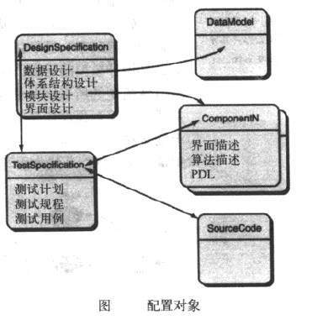

Slide 13
17.2 SCM中心存储库
今天，中心存储库是一个“事务”—一个作为软件工程信息聚集和存储中心的数据库

Slide 14
中心存储库的作用
数据完整性
信息共享
工具集成
数据集成
推行方法
文档标准化

Slide 15
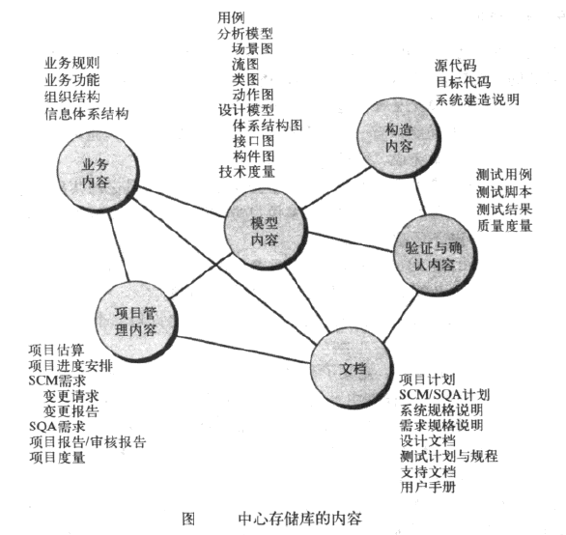

Slide 16
SCM中心存储库特征
版本控制
相关性跟踪和变更管理
需求跟踪
配置管理
审核跟踪

Slide 17
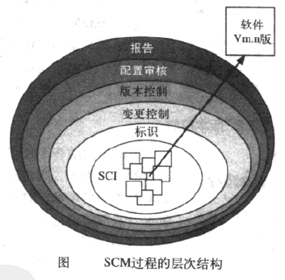
17.3 SCM过程

Slide 18
软件配置中对象的标识
为了控制和管理软件配置项，必须对每个配置项单独命名
软件配置项分为基本对象和复合对象:
基本对象：分析\设计\编码\测试时所建立的”文档单元”,如,需求规格说明中的一节、一个模块的源代码、一组测试用例。
复合对象：基本对象或其他复合对象的一个集合。如，“设计规格说明书”是一个复合对象、一些基本对象，如“数据模型”、“模块N”的集合。
每个配置项可用一组信息来唯一地标识它。

Slide 19
版本控制
软件的每一版本都是软件基线库的配置项（源代码、文档、数据）的一个集合。
版本控制的目的是按照一定的规则保存配置项的所有版本，避免发生版本丢失或混淆等现象，并且可以快速准确地查找到配置项的任何版本。
所有项目成员都必须遵照版本控制规程操作配置库。

Slide 20
版本控制（续）
版本控制系统实现或者直接集成了四个主要功能：
存储所有相关配置对象的项目数据库
存储配置对象所有版本的版本管理功能
是软件工程师能够搜集所有相关配置对象和构造软件特定版本的make工具
问题跟踪功能

Slide 21
变更控制
变更控制的目的是防止配置项被随意修改而导致混乱。

Slide 22
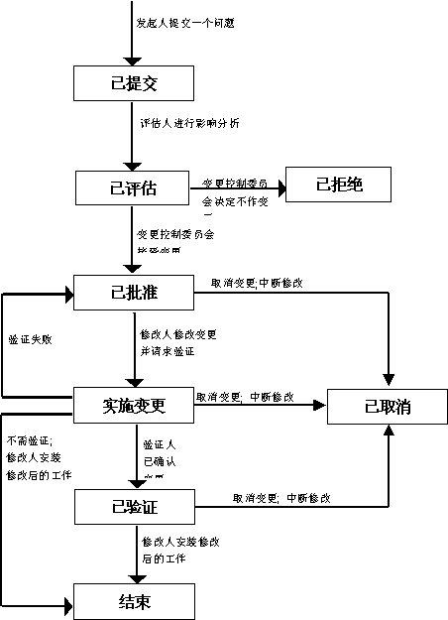
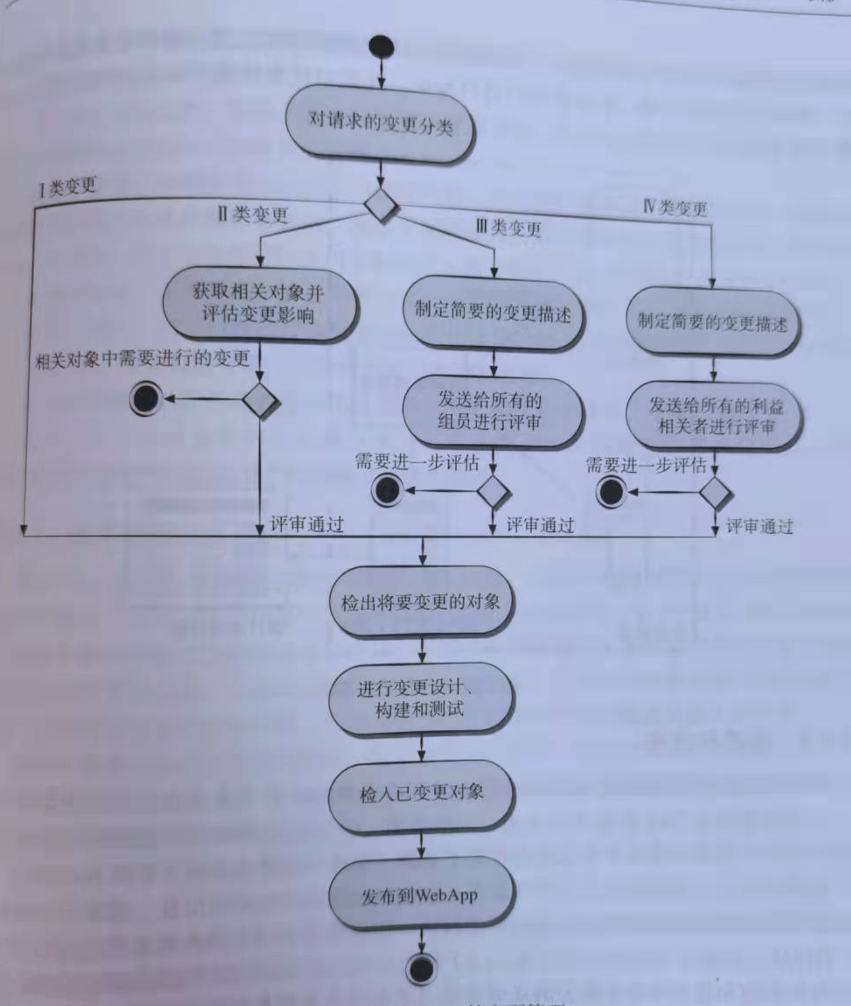

Slide 23
配置审核
正式技术评审关注的是配置对象在修改后的技术正确性
软件配置审核作为正式技术评审的补充，目的是要保证所有人员（包括配置管理员、配置控制委员会、和普通项目成员）都遵守配置管理规范。

Slide 24
配置审核要解决以下问题：
指定的变更已经完成了吗？
是否已经进行了正式技术评审来评估技术正确性
是否遵循了软件过程，是否正确地应用了软件工程标准？
在SCI中“显著标明”所做的变更了吗？是否说明了变更日期和变更者？配置对象的属性反映出该变更了吗？
是否遵循了SCM规程中标注变更、记录变更和报告变更的规程？
是否已经正确地更新了所有相关的SCI？
Notes:
软件配置项目（SCI）

Slide 25
状态报告
配置状态报告是一个SCM任务，解答以下问题：
发生了什么事？
是谁做的？
是什么时候发生的？
会影响到别的什么？
变更控制中产生，定期生成的SCR报告使管理者和开发人员可以评估重要的变更。

